Slide 1

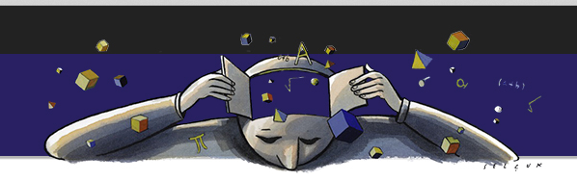

HAL
Imports / Exports
hal.archives-ouvertes.fr/BCL
Pierre-Aurélien Georges

Slide 2

Problème : double saisie
HAL
BibTex,
Zotero,
Endnote,
Word (!?!),
etc.
Notes:
Problématique de départ : comment éviter une double saisie dans « BDD perso » + dans HAL

Slide 3
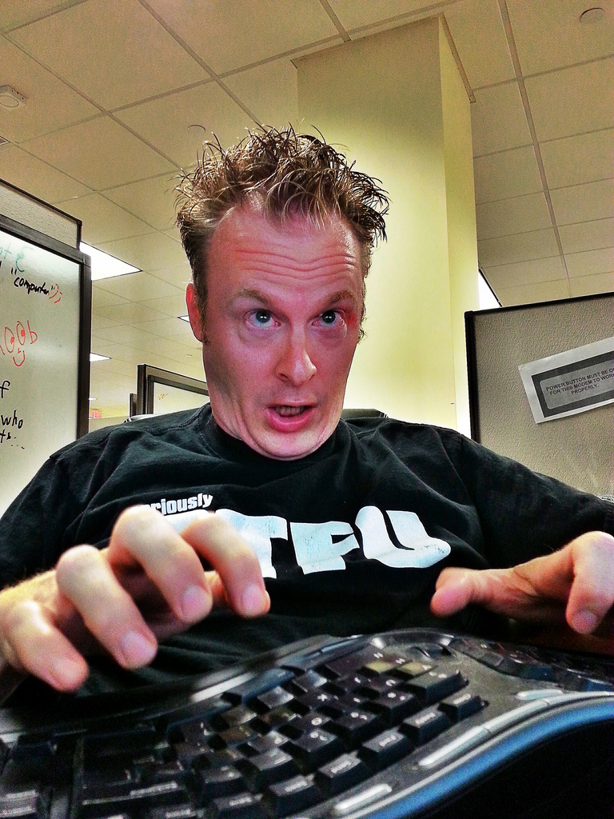

Slide 4
Possibilités d’Import/Export
Permettent d’éviter cette double saisie !
x2Hal / Bib2Hal
HAL
BibTex,
Zotero,
Endnote,
Word (!?!),
etc.
export
Notes:
Des outils existent dans les deux sens. On peut donc choisir comment on souhaite travailler.

Slide 5

Démonstration en Live ! x2hal.inria.fr
Remplace Bib2Hal (qui ferme au 31/12/2018)
Bac à sable disponible sur : qlf-x2hal.inria.fr (pour s’entraîner, importe les publis sur un site de test au lieu de les mettre sur HAL)
HalTools
HAL
BibTex,
Zotero,
Endnote,
Word (!?!),
etc.
Notes:
Je conseille de faire des tests dans le bac à sable, pour s’exercer, avant de se lancer sur le vrai site public.
(et ne pas mettre de PDF en pièce jointe, pour se laisser la possibilité de supprimer le dépôt une fois créé dans HAL, ce qui constitue un garde-fou supplémentaire)

Slide 6
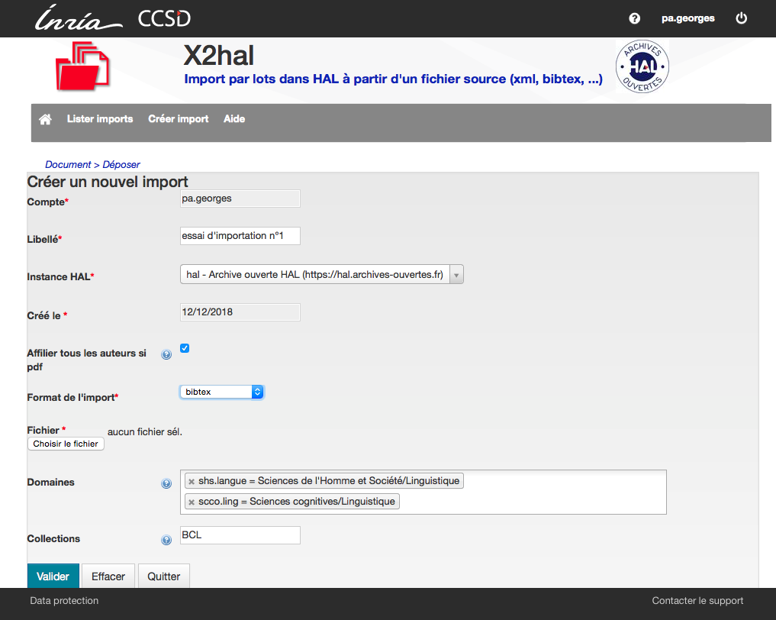
Choisir le format du fichier à importer
Important : mettre au moins un domaine scientifique (thématiques de recherche)
Important : Laisser ce champ vide !

Slide 7
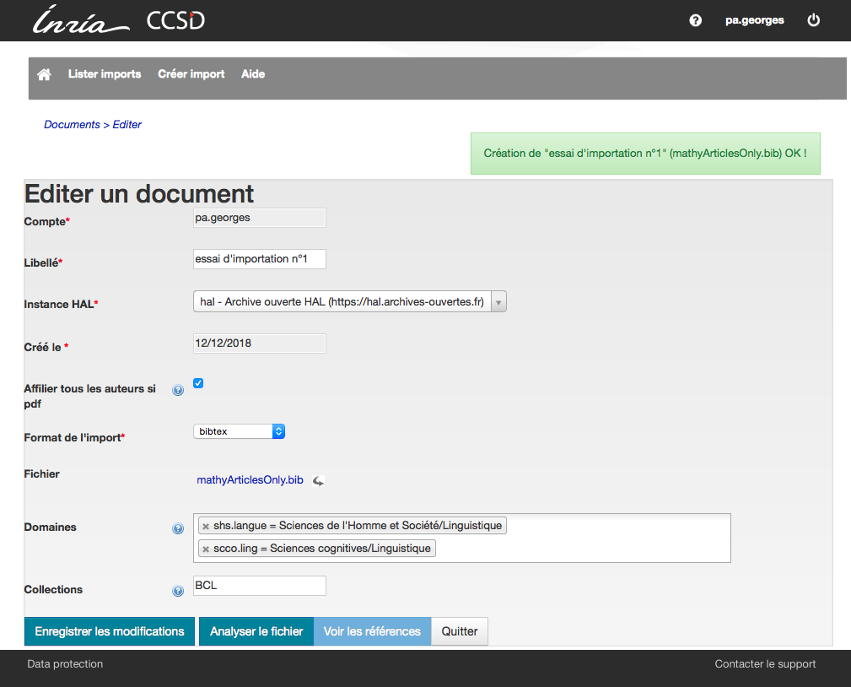
Pour passer à l’étape suivante, cliquer ici

Slide 8
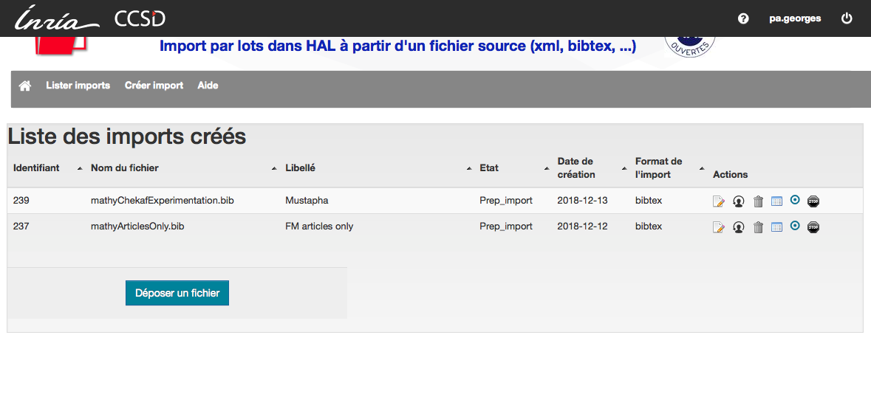
Essai d’importation n°1
À tout moment vous pouvez revenir sur un fichier préalablement importé pour reprendre le travail d’importation là où vous l’aviez laissé la dernière fois et/ou pour consulter la synthèse des réfs. bibliographiques déjà importées dans HAL

Slide 9
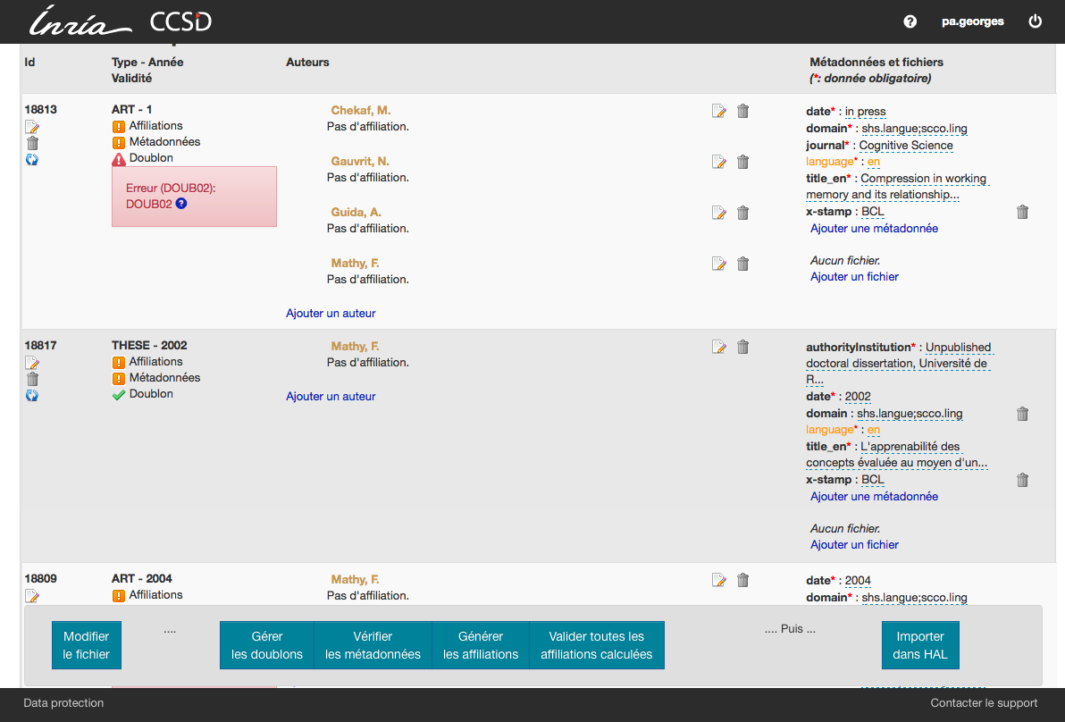
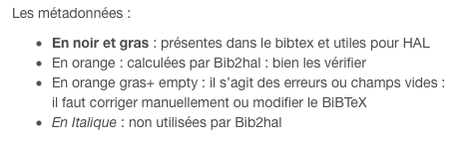
Les erreurs sont signalées en rouge
(ici, une réf. en doublon, c.à.d. déjà présente dans HAL)

Slide 10
Le plus efficace est de suivre ces 5 étapes dans l’ordre :
1 2 3 4 5

Slide 11
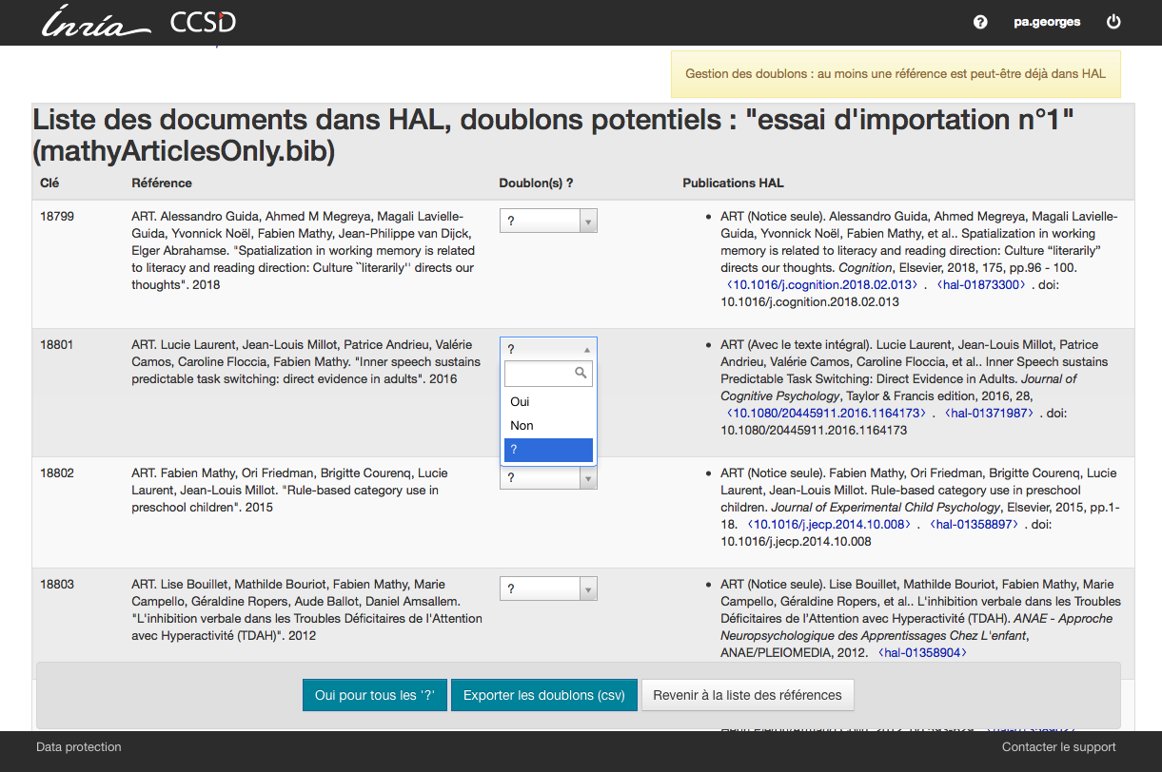
Étape 1 : Gestion des doublons
Contenu du fichier BibTeX
Réfs. qui sont déjà dans HAL :
Pour chaque réf., indiquer si c’est vraiment un doublon ou pas (? = « on verra plus tard »)
Bouton « oui pour tous »
(super pratique !!!)

Slide 12
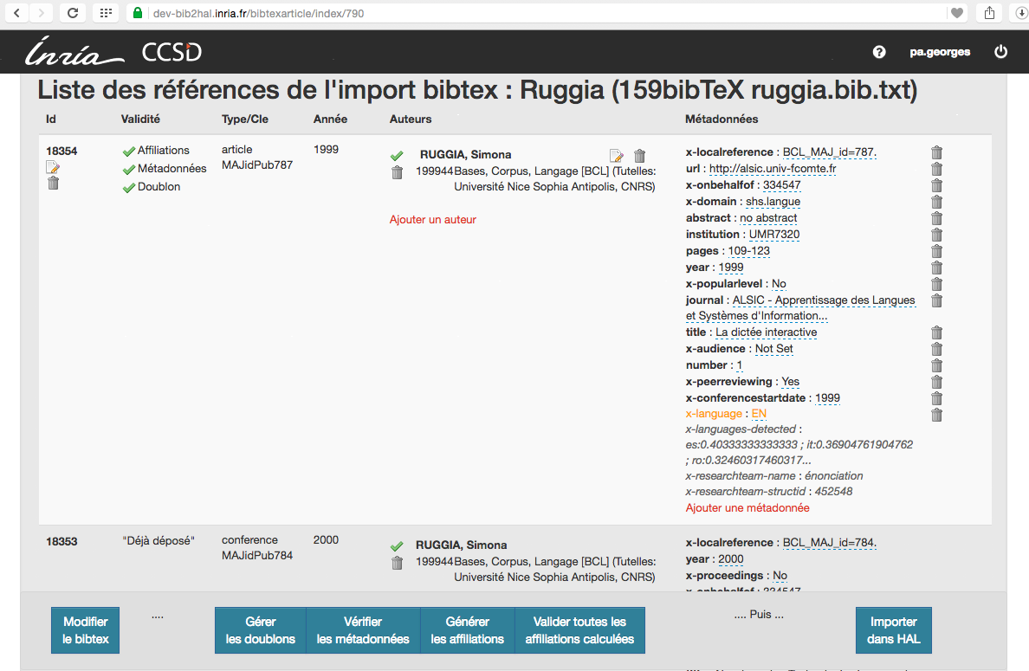
Importer dans HAL via Bib2hal

Slide 13


Et dans l’autre sens ?
2 possibilités :
Résultats de recherche HAL (Outils > Exporter) Vous pouvez cocher les publis que vous souhaitez exporter dans ce fichier (articles d’autres chercheurs par ex.)
Collection HAL du labo (onglet « Exporter ») - Export de votre bibliographie (en tant qu’auteur / éditeur / directeur de collection - Export de la bibliographie d’une ou plusieurs équipes du labo, sur une période choisie
HAL
BibTex,
Zotero,
Endnote,
Word (!?!),
etc.

Slide 14
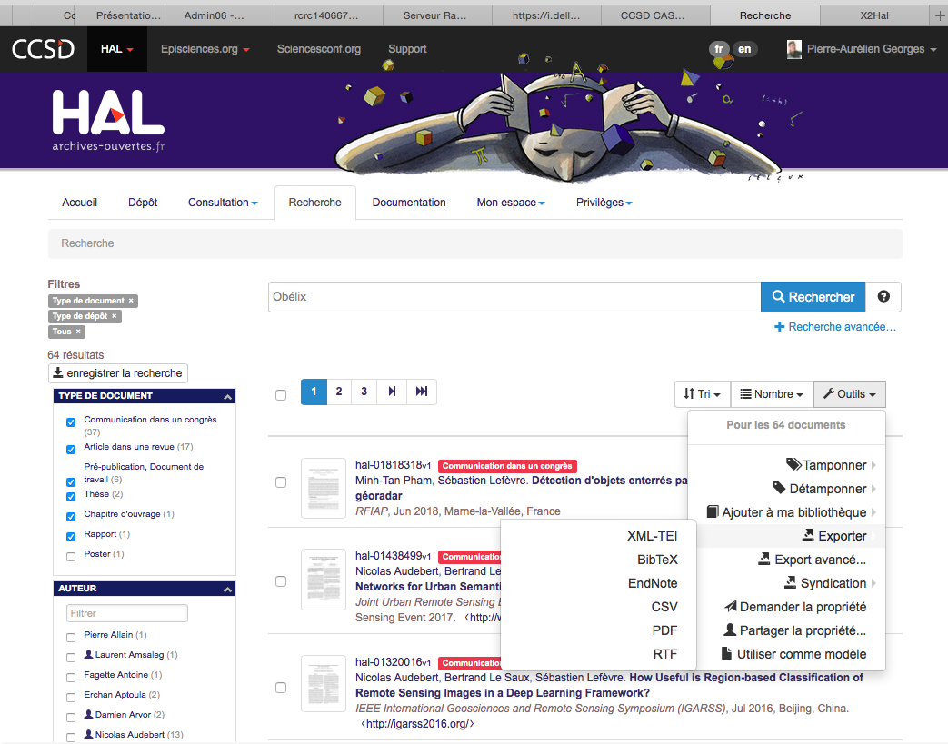
1. Cocher les réfs. souhaitées pour l’exportation
2. Choisir le format d’export
(pour Zotero, choisir EndNote ;
pour Excel, choisir CSV ;
pour Word, choisir RTF)

Slide 15
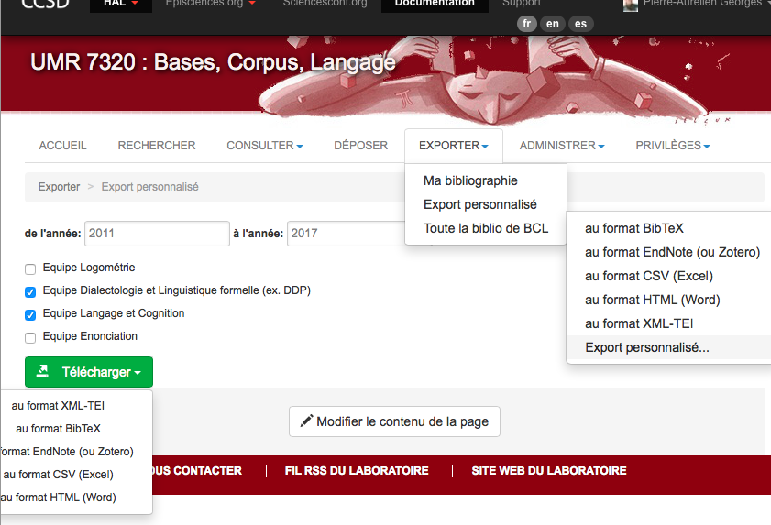
Via la collection BCL : http://hal.archives-ouvertes.fr/BCL/

Slide 16
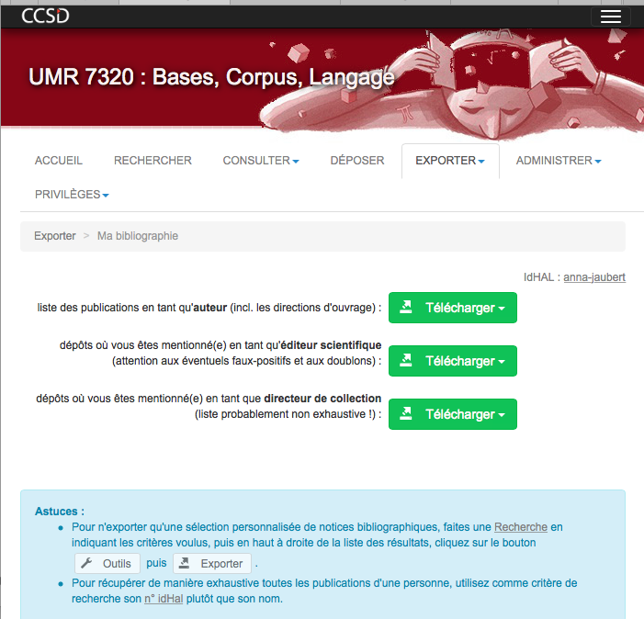

Code source disponible sur GitHub : github.com/UMR7320/HAL-developments/
Fonctionnalité
100%
made in BCL

Slide 17
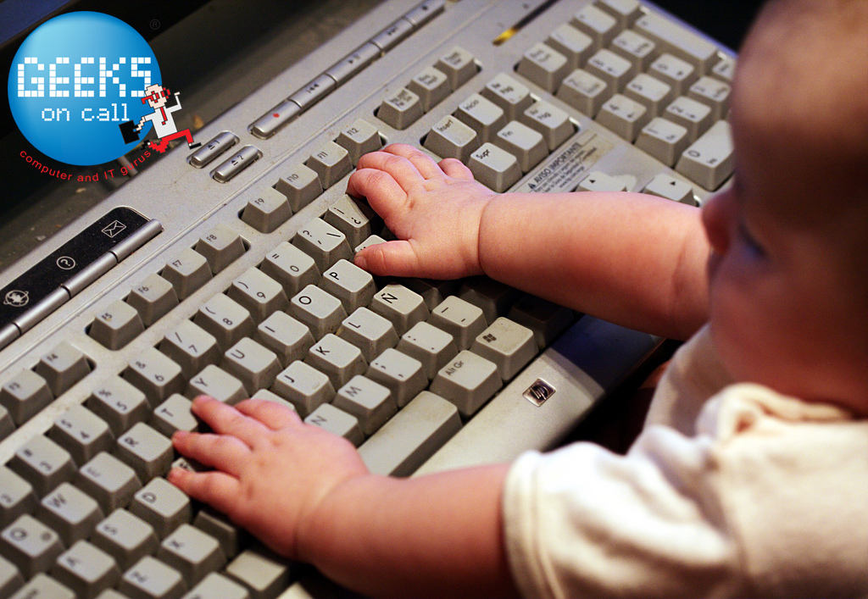
Autres alternatives
1. Faire en sorte que ce soit quelqu’un d’autre qui fasse la saisie dans HAL ☺
HAL

Slide 18
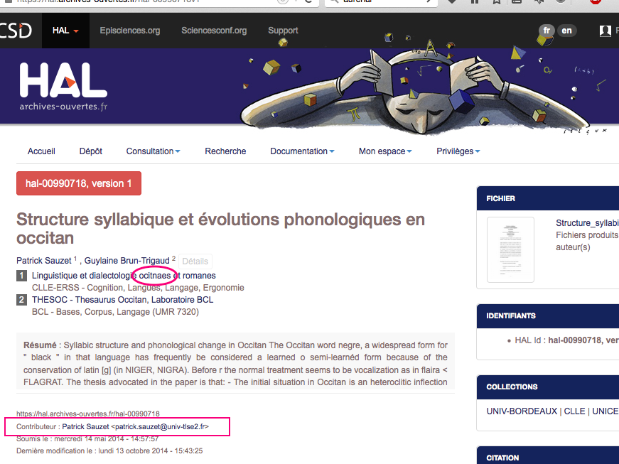
Lorsque c’est quelqu’un d’autre qui fait la saisie à votre place, ça vaut quand même le coup de contrôler rapidement ce qu’il a saisit…
(équipe de recherche fantaisiste, fautes de frappe, etc.)

Slide 19
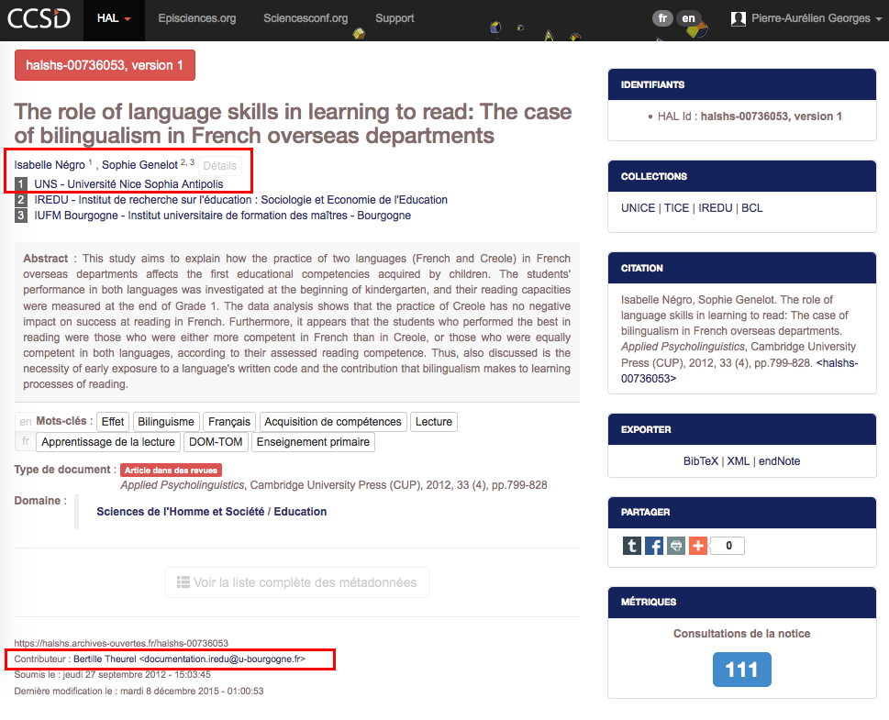
Ici, ce n’est même pas un coauteur qui a saisi la publi dans HAL ! ☺ ☺

Slide 20
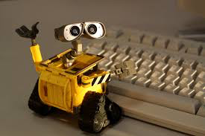
Autres alternatives
Hello !
My name is GROBID
Encore + fort :
2. Faire en sorte que ce soit un robot qui fasse la saisie dans HAL ☺ ☺ ☺
HAL

Slide 21
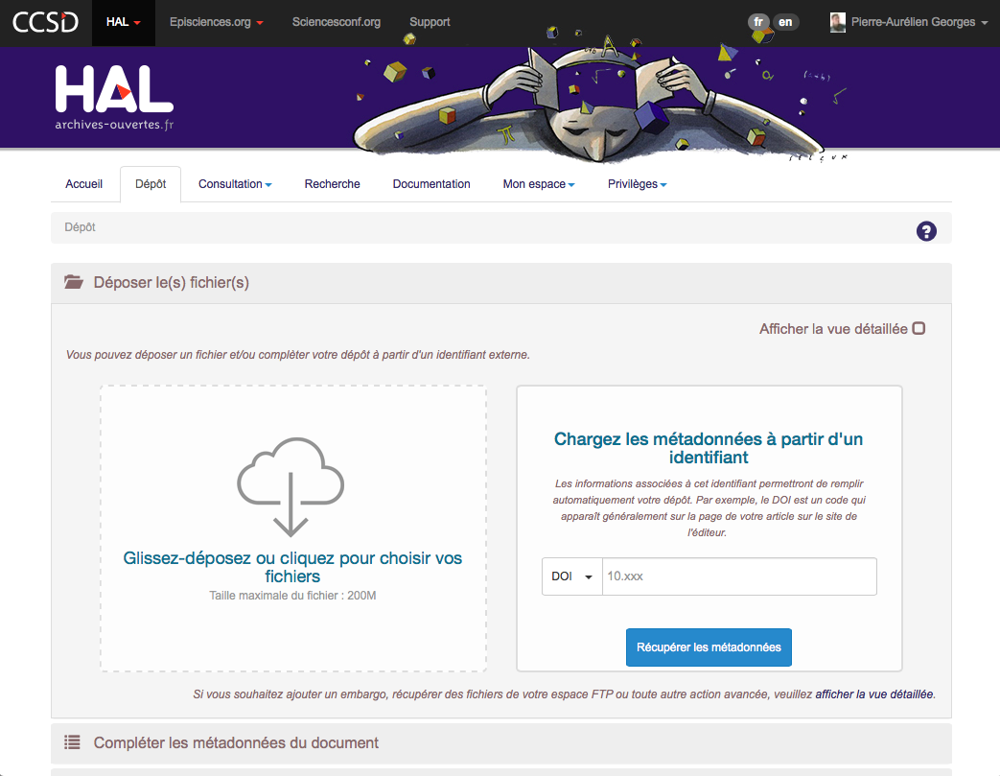
Démonstration en Live ! (si le Dieu du WiFi est parmi nous…)
2 possibilités : on balance le fichier PDF ici ou bien on saisit le n° de DOI juste là
Les champs HAL sont alors préremplis automatiquement ! ☺ ☺ ☺
ASTUCES : vous pouvez ensuite immédiatement supprimer le PDF (avant de valider !) si vous ne souhaitez pas qu’il soit mis en ligne.
Ou bien cocher la « vue détaillée » pour mettre un embargo de X années sur ce fichier.
NB : Pour un résultat optimal, le nom du fichier doit au moins mentionner l’année de publication.

Slide 22

Le top !
Dépôt simplifié (depuis sept 2017)
+
+
(PDF ou DOI)
HAL
BibTex,
Zotero,
Endnote,
Word (!?!),
etc.
Avec le côté collaboratif de HAL : sur une publi avec 4 coauteurs, il n’y en a plus qu’un seul qui fait le boulot de saisie (au lieu de 4) => on est tous gagnants à utiliser HAL comme point d’entrée unique de notre bibliographie

Slide 23
Des questions ?

Slide 24
Slides Bonus

Slide 25


La galaxie HAL
HAL
Portails
AURéHAL
Plugins CMS :
APIs :
REST (JSON, XML,CSV)
RDF
SWORD
OAI-PMH
WordPress
(SOAP)
NEW
Drupal
Joomla
Haltools
Export
Web
x2hal (Bib2hal)
Grenoble
OCdHAL
OCidHal
SPIP
TYPO3
Notes:
HAL utilise le moteur de recherche Solr (une plateforme logicielle de recherche s’appuyant sur le moteur de recherche Lucene, créé par la Fondation Apache et distribuée et conçue sous licence libre).
Pour HAL, l’outil Solr indexe les données saisies dans l’archive, il permet de rendre l’accès aux données plus rapide que par l’intermédiaire d’un accès direct à une base de données classique. Il permet l’accès aux données via les modules de recherche et consultation ou les API.
Le protocole SWORD définit un ensemble de services Web basé sur Atom Publishing Protocol (APP). L’API de dépôt SWORD permet l’import automatique de documents dans HAL.

Slide 26
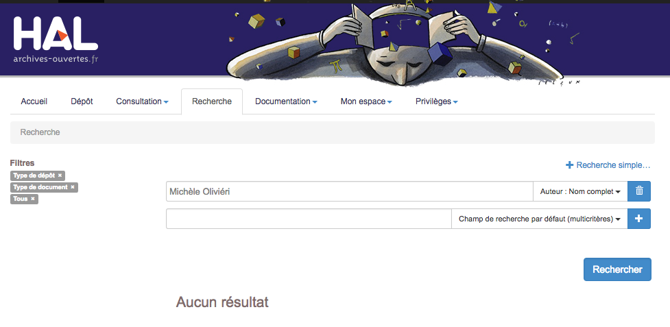
Dépôt intégral vs. Notice
Notes:
Lorsqu’on effectue un nouveau dépôt dans HAL, il est demandé de téléverser le fichier (PDF ou autre), mais on n’est pas obligés de le faire (il suffit de passer directement à l’étape suivante)
c’est là toute la différence entre un « Dépôt intégral » (= avec document joint) et une simple « Notice bibliographique » (= juste la réf., sans le fichier)
Puisque HAL est une archive ouverte, seuls les « Dépôt intégral » sont affichés par défaut dans les résultats de recherche. Pour afficher également les notices bibliographiques, il faut supprimer le filtre « Type de dépôt », qui est actif par défaut.
À noter qu’au sein d’une collection HAL, ceci est paramétrable : on peut choisir quels sont les types de dépôt et types de document qui seront sélectionnés par défaut lors d’une recherche.

Slide 27
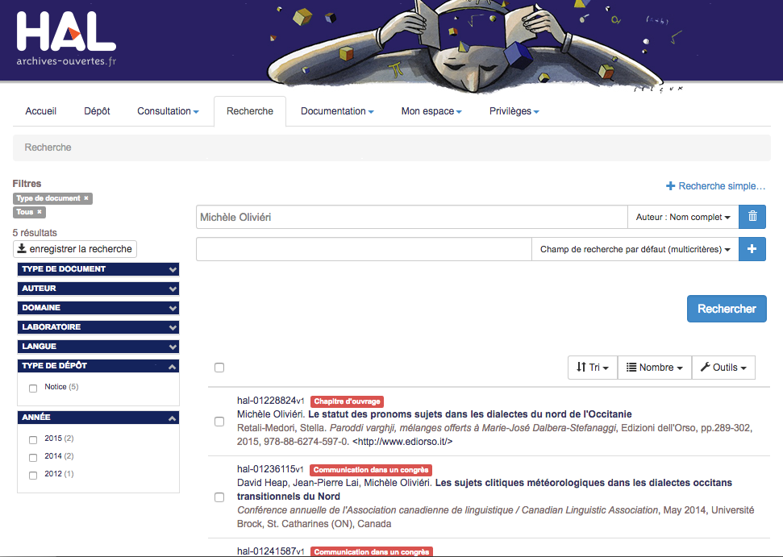
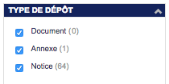
Dépôt intégral vs. Notice
Notes:
Il faut faire attention à la terminologie utilisée dans HAL, qui est floue et peut varier d’une page web à l’autre (incohérences fréquentes) :
« Document » = dépôt intégral (qui peut contenir plusieurs documents !)
« Notice » (ici) et « référence bibliographique » (sur la page d’accueil de HAL) sont une seule et même chose.
Lorsqu’ils parlent de « Type de document » (c.à.d. article / thèse / communication dans un congrès / brevet / etc.), cela n’a rien à avoir avec un dépôt intégral : on devrait donc plutôt parler de « Catégorie du dépôt » (car le « Type de dépôt » est déjà utilisé pour distinguer « Document en dépôt intégral » vs. « Notice bibliographique »)

Slide 28
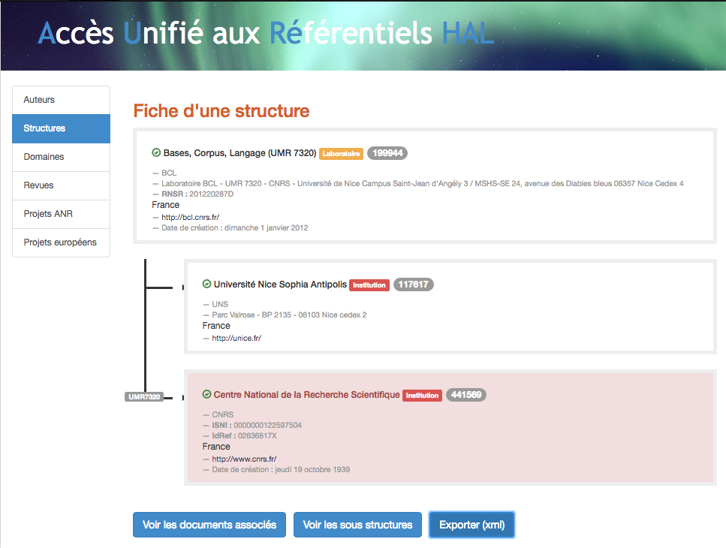
AUréHAL

Slide 29
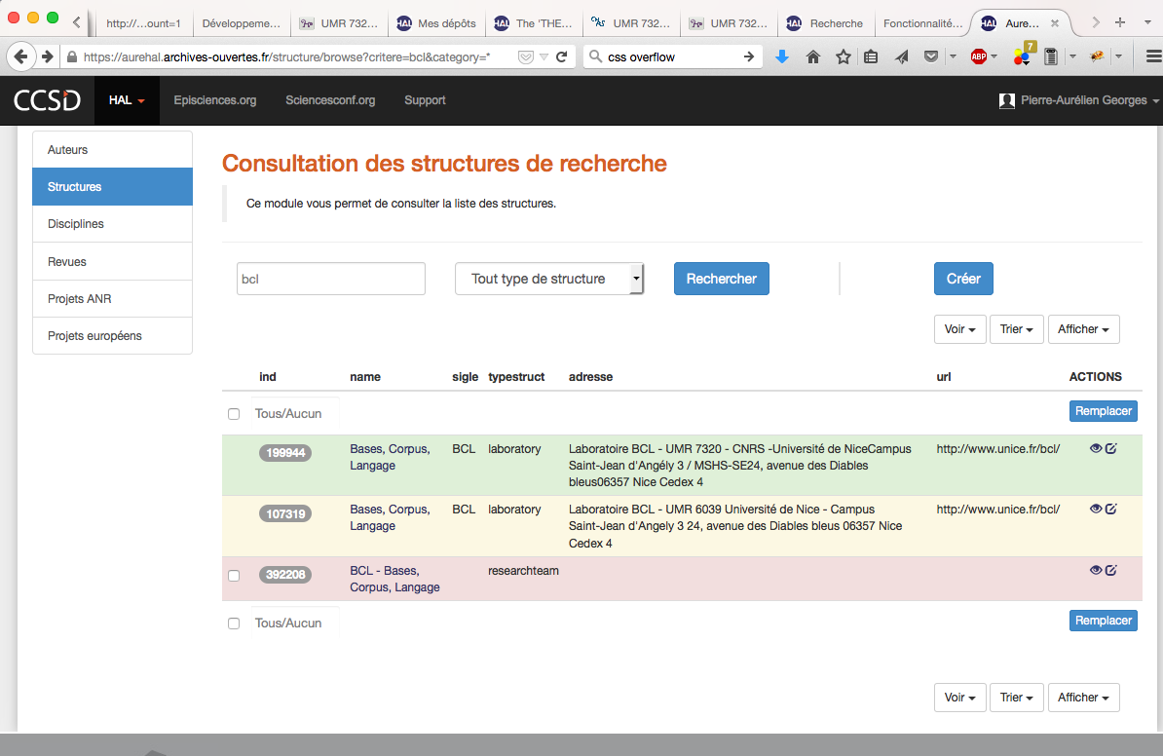
Choix de la structure : attention à la coloration !
Notes:
Les formes en vert ou en jaune sont des formes validées. La différence étant que les formes en jaune correspondent à des structures fermées (elles ne devrait donc plus être utilisées pour des dépôts de publications récentes. Malheureusement on va voir que ce n’est pas toujours respecté).
Les formes en rouge se créent "automatiquement" (soit lors d’erreurs de saisie, soit lors d’importations en masse, cf. diapos suivantes).
Il faut donc vérifier périodiquement s’il y a de nouvelles formes en rouge, et le cas échéant, les corriger en les fusionnant avec l’une ou l’autre des structures validées.
=> Ce travail est habituellement réalisé par le référent structure ou le gestionnaire de collection du laboratoire.

Slide 30
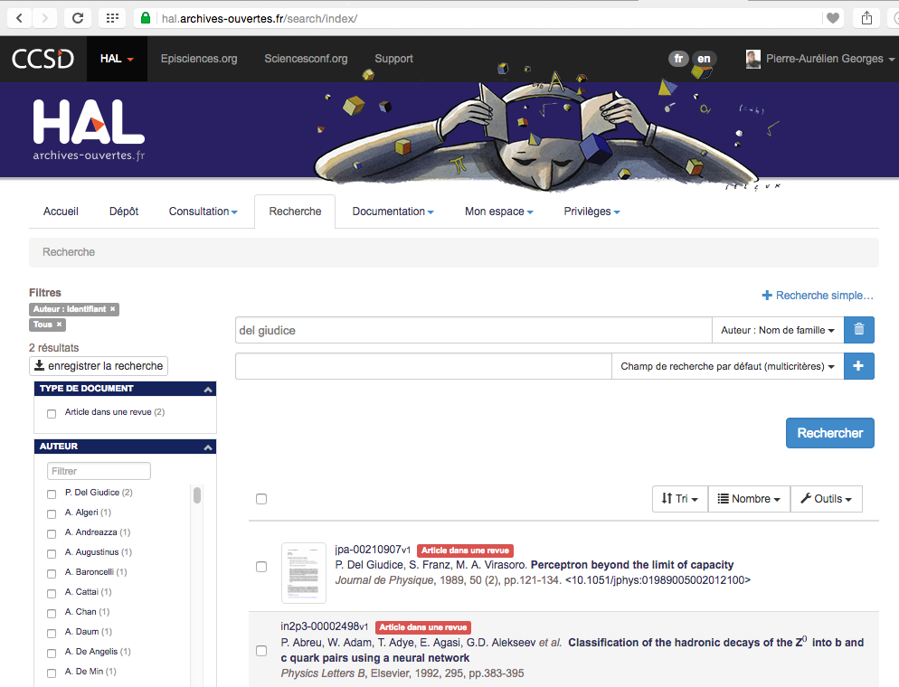
Auteurs homonymes
Notes:
La recherche par nom de famille ou par nom/prénom atteint vite ses limites : ici on voit un cas d’homonymie entre un P. Del Giudice qui travaille en linguistique, sur les dialectes occitans, et un autre P. Del Giudice qui publie dans des revues de physique.
=> D’où l’intérêt d’utiliser un idhal pour désambiguïser les cas d’homonymie et fiabiliser les résultats de recherche.

Slide 31
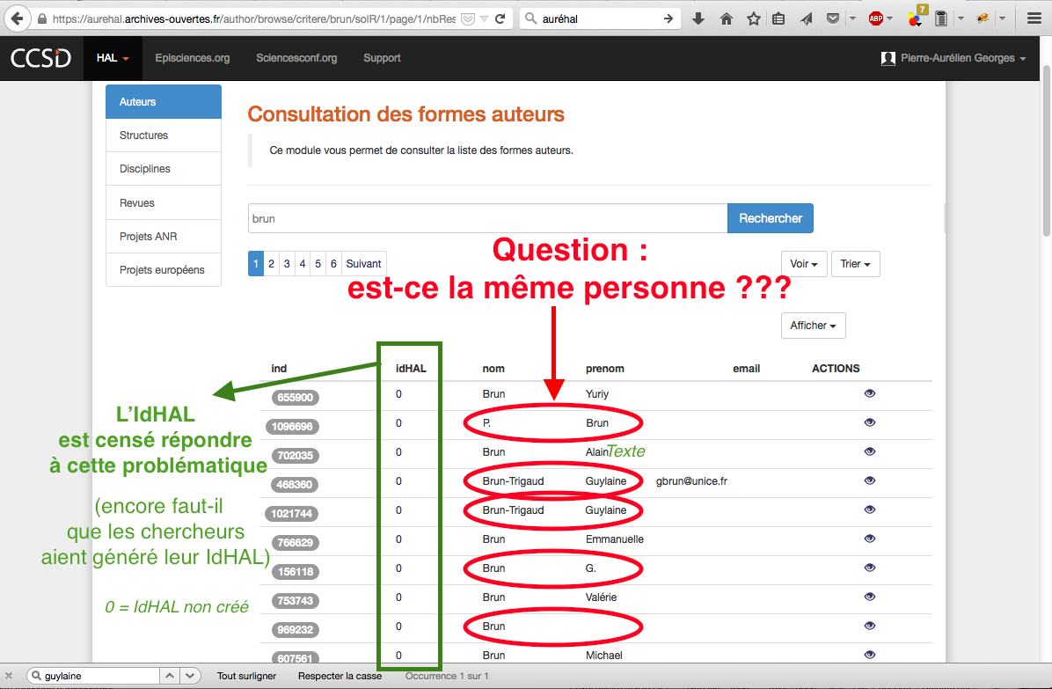
IdHAL : Une nécessité pour éviter les doublons

Slide 32
Champs obligatoires dans HAL
Règles du jeu au 03/10/2018 :
Type de document
Titre
Domaine
Langue du document
Auteur(s) du document
Au moins 1 affiliation
Au moins un mot-clé (uniquement pour les SHS)
Notes:
Les règles du jeu changent tout le temps, donc le mieux est d’aller voir sur https://doc.archives-ouvertes.fr/deposer/
À titre d’exemple : à l’été 2016, les mot-clés n’étaient pas obligatoires, puis en octobre 2016 ils ont devenus obligatoires mais uniquement pour les SHS, puis lors de la sortie du formulaire de dépôt simplifié ils sont redevenus facultatifs…

Slide 33
Faut-il importer aussi le PDF ?
Quid des droits (copyright, etc.)
Le lien vers le PDF est-il toujours valide ?
Est-ce bien le bon PDF ? (une fois dans HAL, impossible de supprimer un PDF…)
Dans HAL, une notice peut être supprimée alors qu’un dépôt intégral ne peut plus l’être (possibilité de faire « marche arrière » en cas d’erreur)
Notes:
Toutes ces questions sont problématiques… du coup, dans un souci de simplicité, je conseille de ne pas importer le PDF, et de n’importer dans HAL que des notices bibliographiques, puis de rajouter ensuite les PDF dans un deuxième temps, une fois que la notice a bien été importée dans HAL.
Il faut savoir aussi que le CCSD exerce une modération “a priori” sur tous les dépôts avec PDF (avant mise en ligne), alors que les notices bibliographiques sans PDF ne sont pas modérées... On gagne donc en rapidité / réactivité si on importe les notices sans PDF (surtout si on en a beaucoup à importer), pour qu’elles soient immédiatement mises en ligne ; et on peut ensuite prendre tranquillement le temps de passer chaque PDF au travers du processus de modération, un PDF après l’autre...

Slide 34
Déposer dans HAL
https://doc.archives-ouvertes.fr/deposer/

Slide 35
Les pièges et points délicats
Affiliations : bien mettre celle que l’on avait au moment où la publication est parue, et non pas son affiliation actuelle !!!
Collection du labo VS. portail HAL générique : les réfs. antérieures à l’arrivée dans le labo n’ont pas vocation à apparaître dans la collection du labo…
Recherche par idhal vs. Recherche par nom/prénom : ne donne pas tout à fait les mêmes résultats…
Faut-il (et comment) saisir les « à paraître » & « sous presse » ?
Comment saisir les communications à un colloque avec actes ?
Notes:
Ces différentes choses peuvent se croiser : ex. un chercheur se plaint qu’en passant par le site web du laboratoire on ne voit pas toutes ses publications, tandis qu’en passant par HAL, on en voit d’autres => problème de tamponnage (collection du labo VS. portail HAL générique) ou bien forme auteur non rattachée à son idhal ? Parfois il arrive que ce soit LES DEUX !

Slide 36
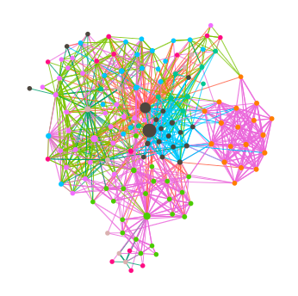
Exploitation des données
Linkage (Charles . BOUVEYRON @ UCA, chaire INRIA)
ExtrHAL
OverHAL
Notes:
Linkage : affichage (sous forme d’un graphe) des relations entre les auteurs (connexions = co-auteurs d’un même article). On voit ainsi apparaître des groupes sociaux (chercheurs qui travaillent entre eux, autour d’une même thématique.
ExtrHAL : outil d'extraction des publications HAL d'une unité
OverHAL permet de comparer HAL et des listes de publications (Scopus, WoS, SciFinder, Zotero, etc)

Slide 37
Sources d’information
L’association CashuHAL (groupes techniques)
Les formations du CCSD (et leurs participants !)
Le Wiki Bibliopedia, section HAL
La liste de diffusion [halinfo]
Le réseau local et le wiki de l’URFist (Ghislain Chave, administrateur du portail HAL-UNICE)
http://wiki-urfist.unice.fr/wiki_urfist/index.php/FAQ_Atelier_HALV3
Notes:
Liste des groupes techniques :
GT 1 Politique Stratégique : Nicolas Alarcon (pseudo : nicolas.alarcon-univ)
GT 2 Référentiels : Frédérique Flamerie (fflamerie) et Lucie Albaret (lucie.albaret)
GT 3 Imports-exports :
GT 4 Service aux chercheurs : Marie-Laure Edwards (mledwards91)
GT 5 Service aux admins : Marlène Delhaye (marlenedelhaye)

